Slide 1
ЗИМНИЕ ВИДЫ СПОРТА
Подготовила воспитатель высшей кв. категории
Мешерякова Е.Н.

Slide 2
ЦЕЛЬ:
познакомить детей с зимними
видами спорта

Slide 3
ЗАДАЧИ:
Способствовать уточнению знаний детей о зимних видах
спорта, о спортсменах, о спортивном инвентаре;
Развивать логическое мышление, внимание, память;
Формировать представления о важности и пользе
занятиями спортом для здоровья.

Slide 4
Здравствуйте ребята!
Все вы знать должны об этом:
Нужен спорт не только летом.
Также осенью, весной
И, конечно же, зимой!
Есть много зимних видов спорта,
От лыж, коньков до сноуборда.
И мороз пусть не пугает,
А лишь здоровья прибавляет!

Slide 5
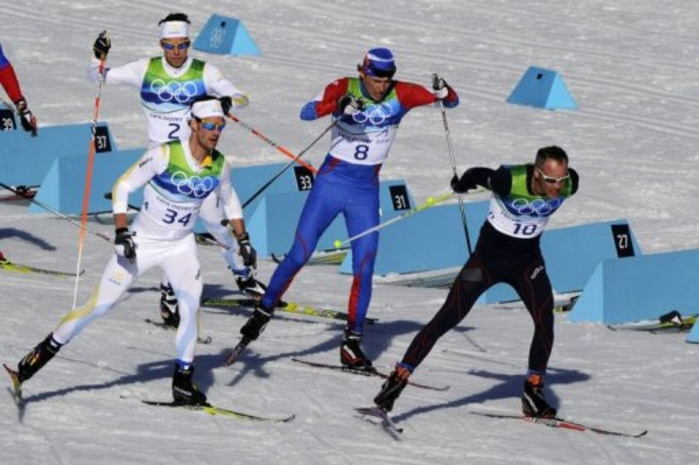
ЛЫЖНЫЕ ГОНКИ
Гонки на лыжах , это вид спорта, в котором спортсменам необходимо как можно быстрее преодолеть соревновательную дистанцию на лыжах.

Slide 6
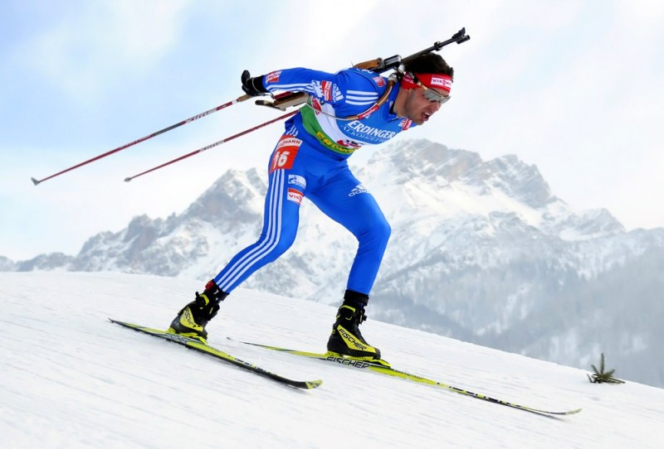
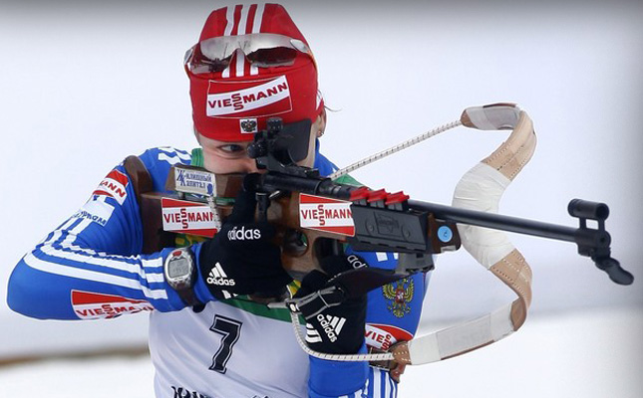
БИАТЛОН
Это зимний олимпийский вид спорта, сочетающий лыжную гонку на определенную дистанцию со стрельбой из винтовки.

Slide 7
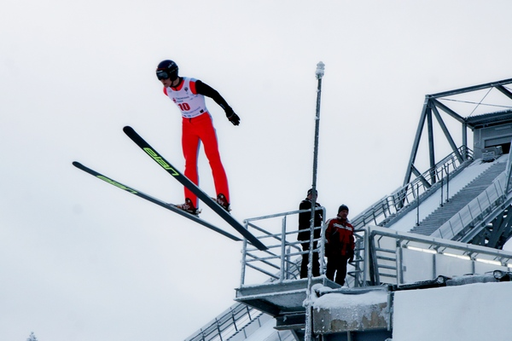
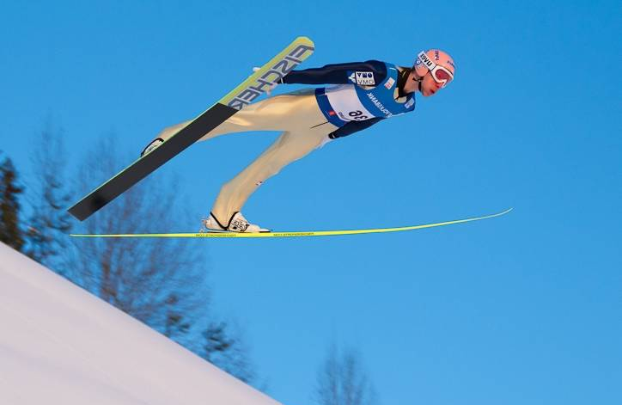
ПРЫЖКИ С ТРАМПЛИНА
Вид спорта, включающий прыжки на лыжах со специально оборудованных трамплинов.

Slide 8
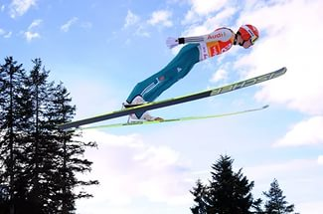
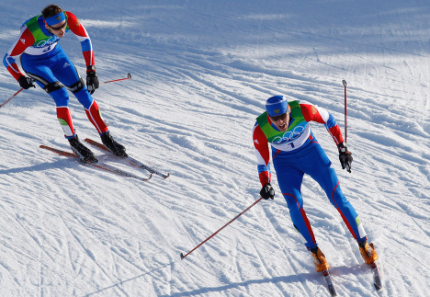
ЛЫЖНОЕ ДВОЕБОРЬЕ
Это зимний вид спорта, который включает в себя два вида соревнований: прыжки с трамплина и лыжные гонки.

Slide 9
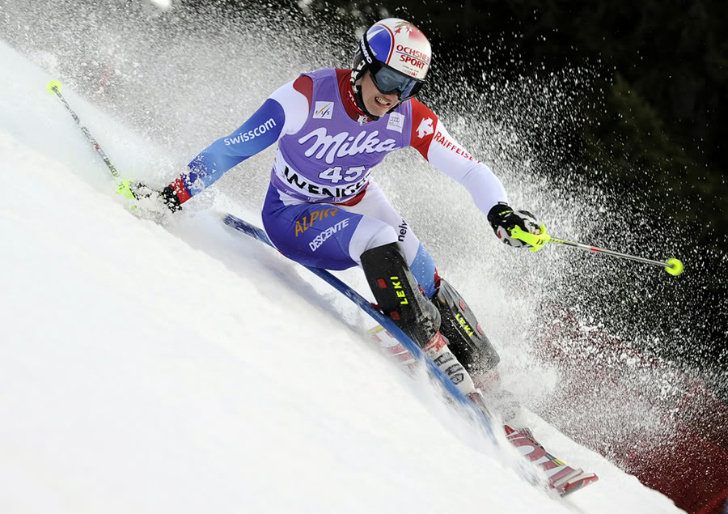
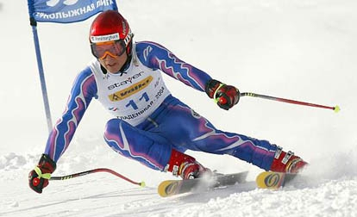
ГОРНОЛЫЖНЫЙ СПОРТ
Горнолыжный спорт - спуск с гор на специальных лыжах.
Вид спорта, а также популярный вид активного отдыха миллионов людей по всему миру.

Slide 10
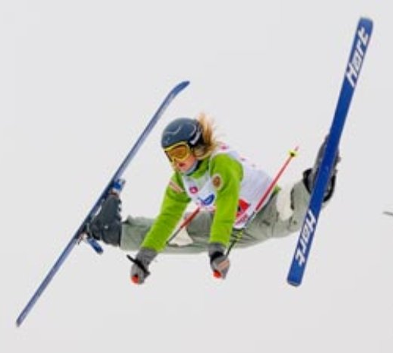
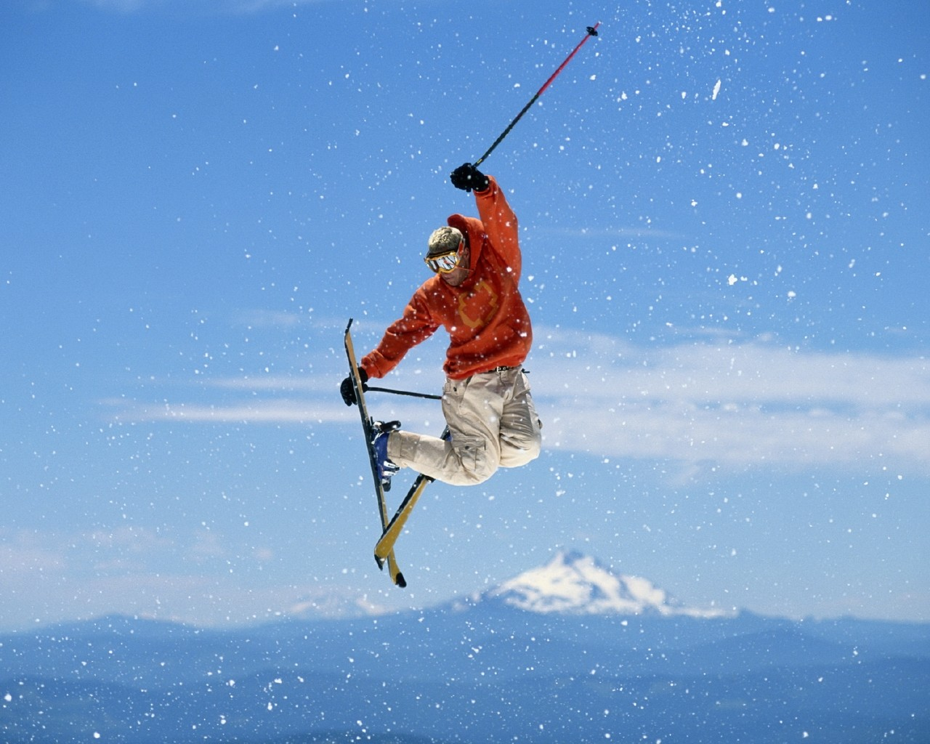
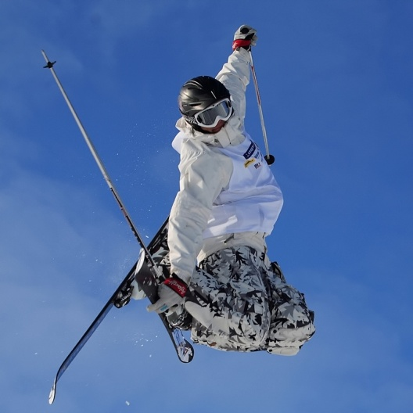
ФРИСТАЙЛ
Это вид зимнего спорта, в котором спортсмены соревнуются не только в скорости спуска по склонам, но и в красоте выполнения акробатических упражнений.

Slide 11
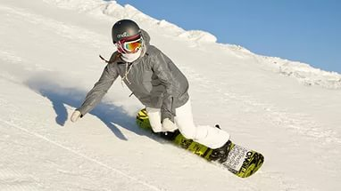
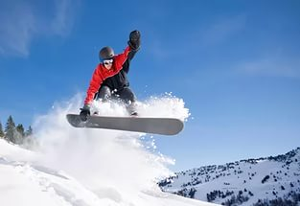
СНОУБОРД
Сноуборд или снежная доска» — спортивный снаряд, предназначенный для скоростного спуска с заснеженных склонов и гор..

Slide 12
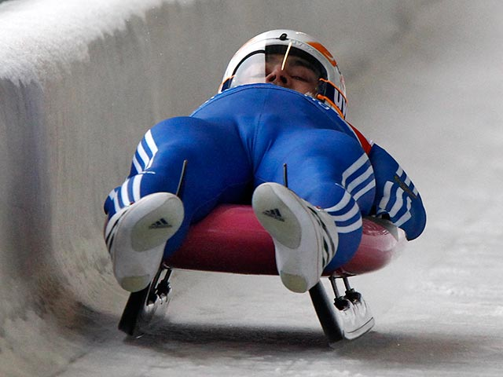
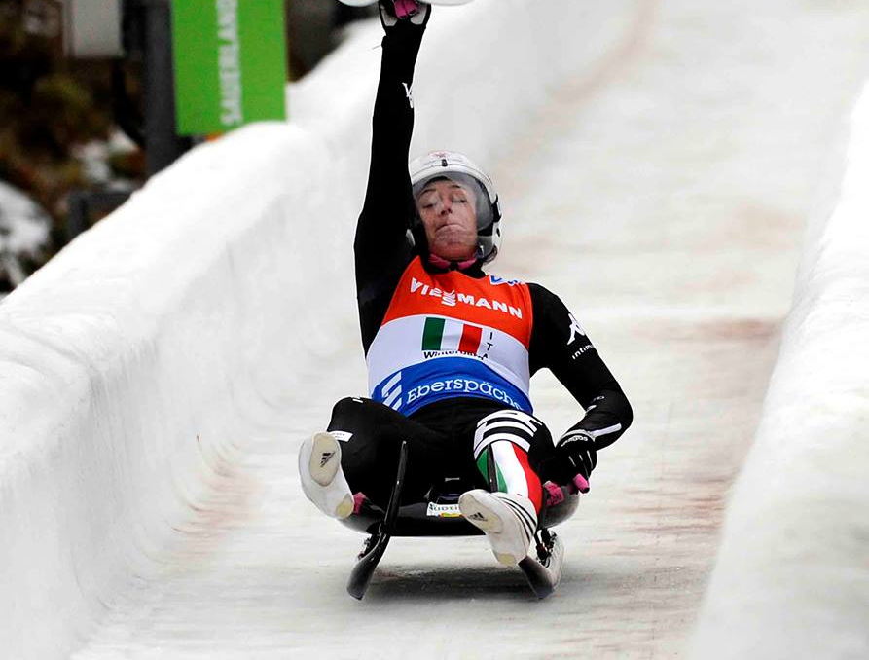
САННЫЙ СПОРТ
Зимний вид спорта, представляющий собой скоростной спуск с гор
по специальным ледяным трасам. Спортсмен спускается сидя или лежа на спине.

Slide 13
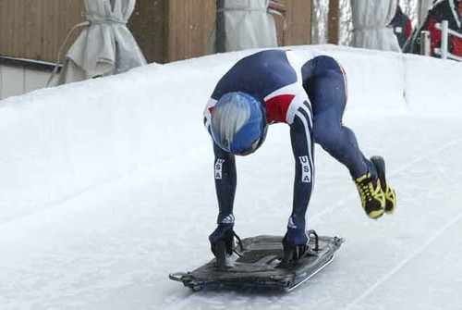
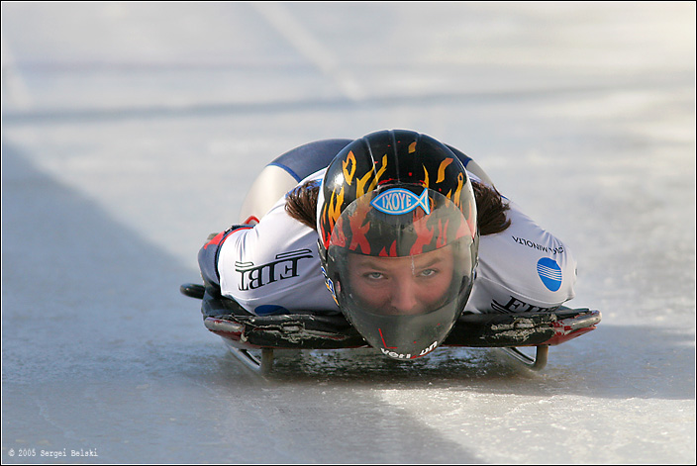
СКЕЛЕТОН
Разновидность санного спорта, представляющий собой скоростной спуск с гор по специально оборудованным ледовым трассам на специальных одноместных
санях – скелетонах.

Slide 14
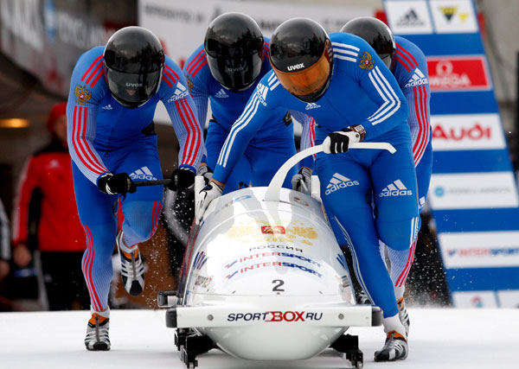
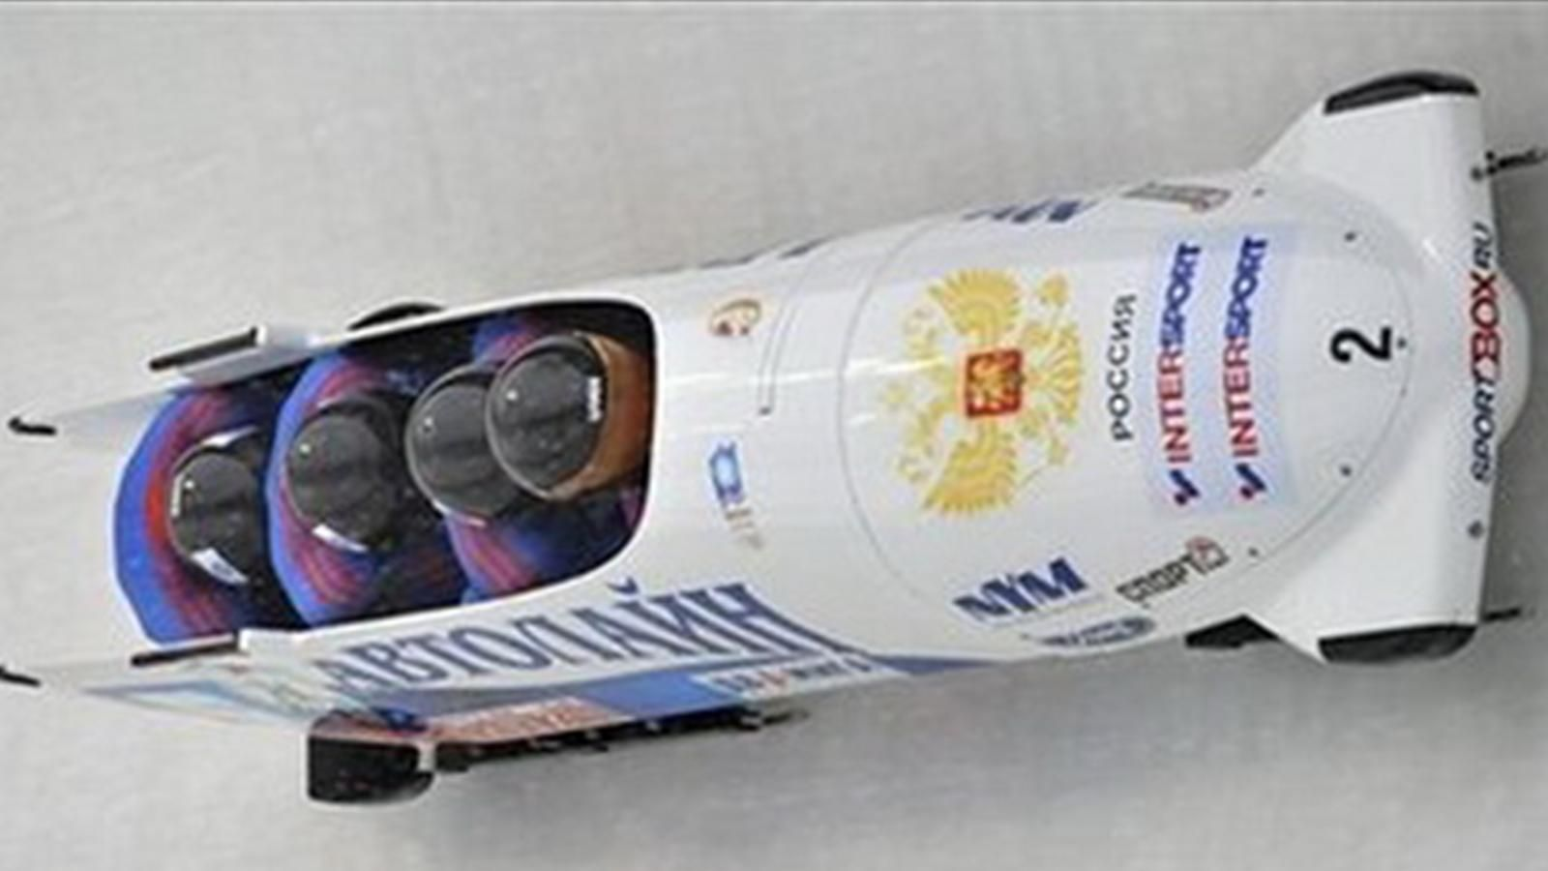
БОБСЛЕЙ
Ещё один вид командного санного спорта, представляющий собой скоростной спуск с гор по специально оборудованным ледовым трассам на управляемых
санях — бобах.

Slide 15
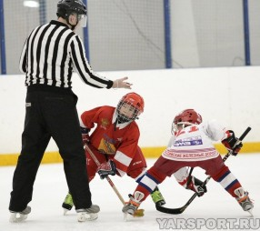
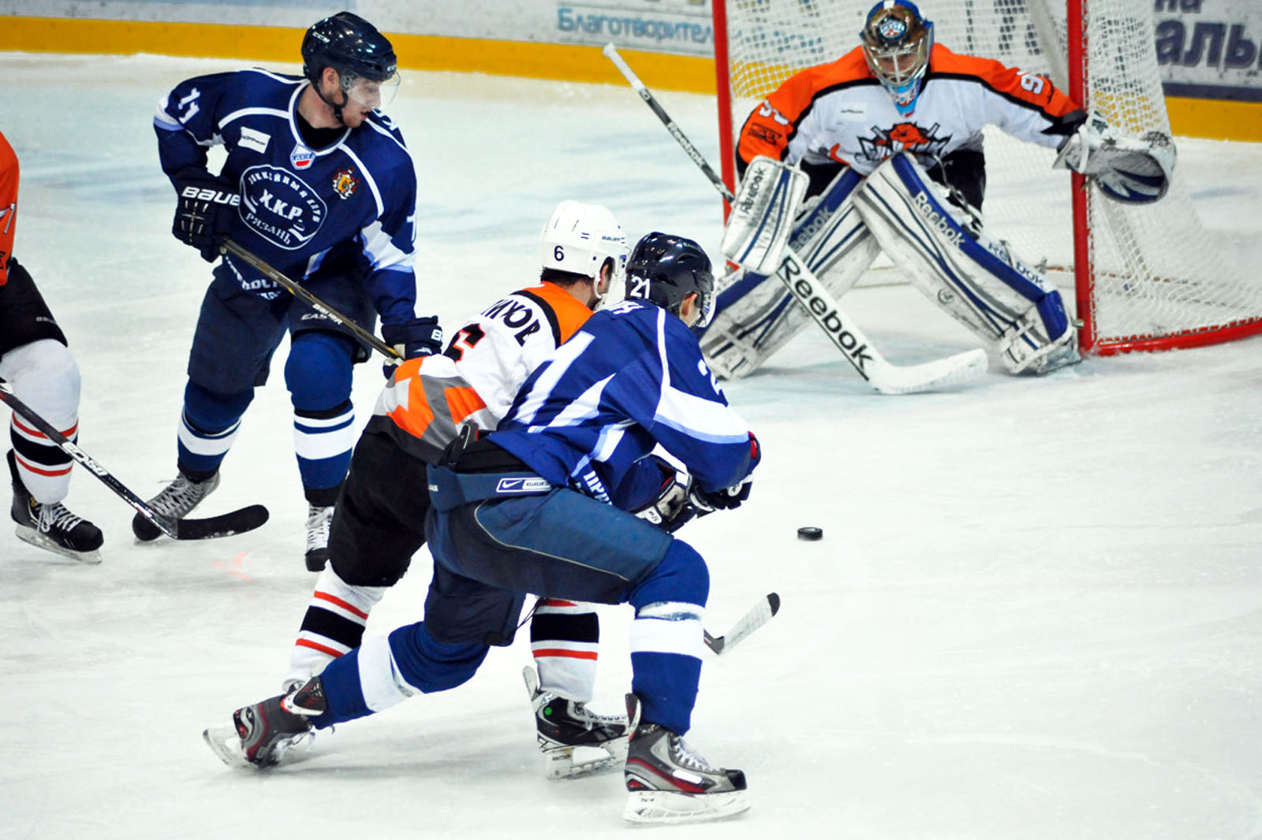
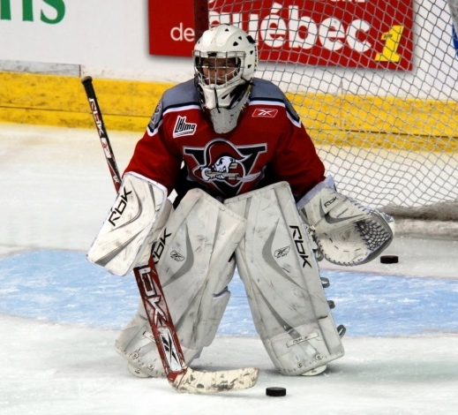
ХОККЕЙ
Хоккей играется на специальной хоккейной ледяной площадке двумя командами из шести игроков. Цель игры — забить шайбу в ворота соперника.

Slide 16
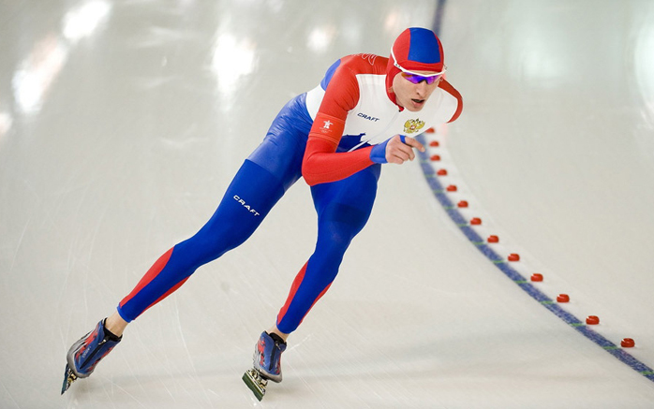
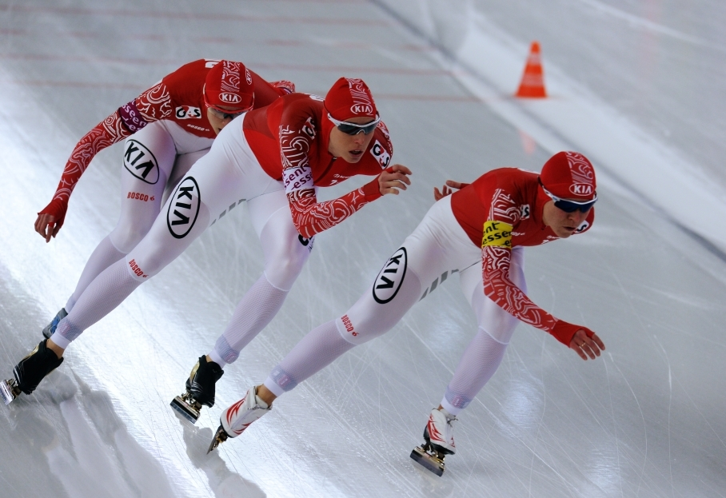
КОНЬКОБЕЖНЫЙ СПОРТ
Скоростной бег на коньках —вид спорта, в котором необходимо как можно быстрее преодолевать определённую дистанцию на ледовом стадионе по замкнутому кругу.

Slide 17
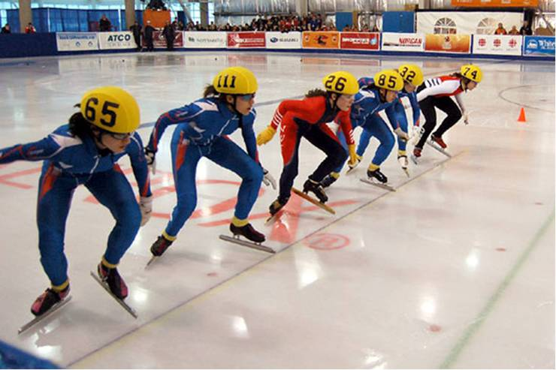
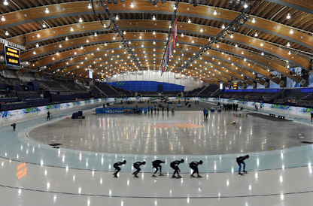
ШОРТ - ТРЕК
Вид конькобежного спорта. Это скоростной бег на коротких ледяных дорожках.
Отличается тем, что спортсмены соревнуются именно на хоккейной площадке, а не на беговой, без разделения на дорожки.

Slide 18
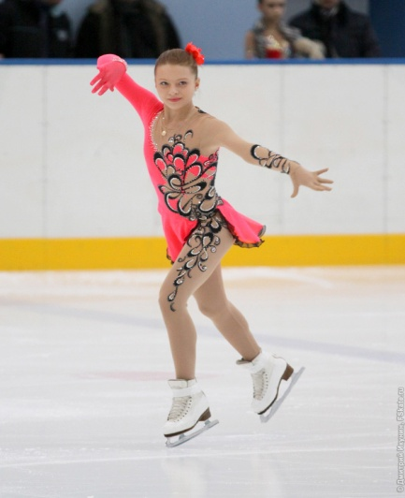
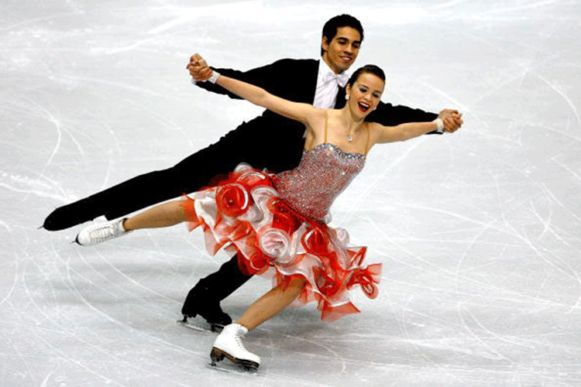
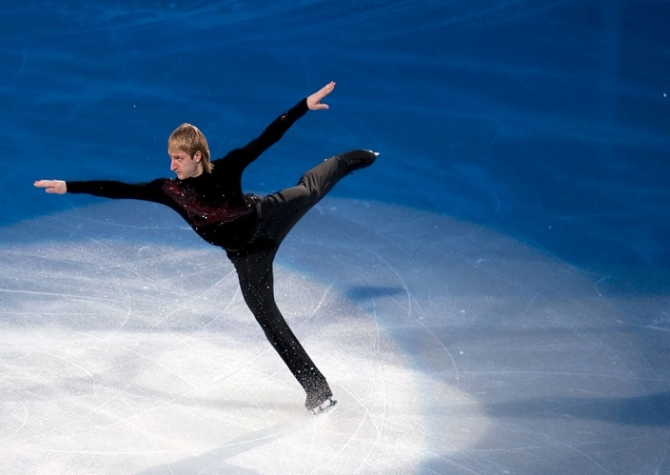
ФИГУРНОЕ КАТАНИЕ
Это зимний вид спорта, в котором спортсмены перемещаются на коньках по льду с выполнением дополнительных элементов, чаще всего под музыку.
Разделяется на парное, спортивное , одиночное катание

Slide 19
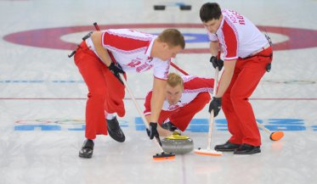
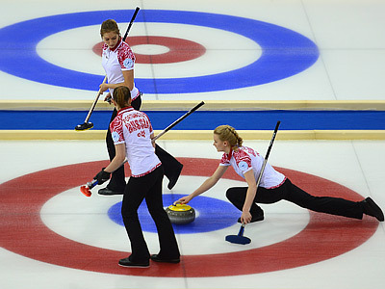
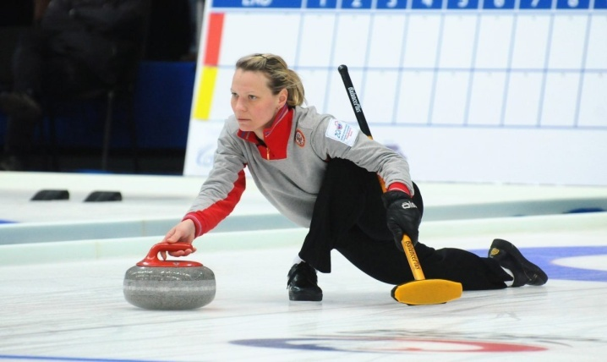
КЁРЛИНГ
Командная спортивная игра на ледяной площадке. Участники двух команд поочерёдно пускают по льду специальные тяжёлые гранитные снаряды («камни») в сторону размеченной на льду мишени.

Slide 20
Спасибо за внимание

